Slide 1

Entwicklung und Erprobung eines Konzepts zum qualifikations- und kompetenzorientierten Personaleinsatz gemäß § 8 Absatz 3b SGB XI
Abschlussberichte
Projektdurchführung
Formative Evaluation Summative Evaluation

Slide 2
Agenda
Hintergrund
Projektziele und -design
Umsetzungskonzept
Projektdurchführung
Evaluationsergebnisse
Handreichung für den Rollout-Prozess
Algorithmus 2
Resümee

Slide 3
Agenda
Hintergrund
Projektziele und -design
Umsetzungskonzept
Projektdurchführung
Evaluationsergebnisse
Handreichung für den Rollout-Prozess
Algorithmus 2
Resümee

Slide 4
1. Hintergrund: Zentrale Ergebnisse von PeBeM
Für eine Pflege, die dem Konzept gerecht wird, das dem neuen Pflegebedürftigkeitsbegriff zugrunde liegt, ist eine erhebliche Mehrpersonalisierung notwendig → bundesweit > 100.000 VK.
Bei qualifikationsorientiertem Personaleinsatz bezieht sich der Personalmehrbedarf vor allem auf qualifiziertes Hilfskraftpersonal (Fachassistenzkräfte) → neuer Personalmix.
Mehrpersonalisierung allein führt nicht zur Verbesserung der Pflegequalität, Lebensqualität der Bewohnenden und Erhöhung der Arbeitszufriedenheit. Sie muss mit Personal- und Organisationsentwicklung einhergehen.

Slide 5
1. Hintergrund: Gesetzliche Umsetzung
Das GVWG hat eine Mehrpersonalisierung von bis zu 45.000 VK gegenüber dem Status quo ante ermöglicht. Eine Erhöhung der Personalobergrenzen wird geprüft werden.
§ 113c Abs. 1 SGB XI greift die Dreiteilung in Fachkräfte, Assistenzkräfte und Hilfskräfte auf und gibt Vorgaben für den Personalmix.
Die Notwendigkeit der Personal- und Organisationsentwicklung wurde vom Gesetzgeber bestätigt, seine Umsetzung allerdings den Einrichtungsträgern überantwortet.

Slide 6
Agenda
Hintergrund: Zentrale Ergebnisse der PeBeM-Studie
Projektziele und -design
Umsetzungskonzept
Evaluationsergebnisse
Handreichung für den Rollout-Prozess
Algorithmus 2
Resümee

Slide 7
2. Projektziele
Entwicklung und Weiterentwicklung eines Konzepts zur qualifikations- und kompetenzorientierten Pflege
Implementation dieses Konzepts in 10 Modelleinrichtungen mit Mehrpersonalisierung bis in Höhe des Algorithmus 1.0
Evaluation der Effekte in Bezug auf Pflegequalität, Lebensqualität der Bewohnenden, Arbeitszufriedenheit der Beschäftigten und Effizienz der Intervention
Parametrisierung eines Algorithmus 2
Entwicklung eines Implementationskonzepts für eine Rollout in die Fläche

Slide 8
2. Projektdesign: Komplexe Intervention
Strukturkomponente: Möglichkeit zur Einstellung von Personal bis zu einem Umfang von 95% der Gesamtpersonalmengen (= 81% der Personallücke) aus PeBeM 1 für die gesamte Einrichtung.
Prozesskomponente: Begleitete Organisations- und Personalentwicklung zur Einrichtung einer strukturadäquaten Arbeitsorganisation mit dem Leitbild einer Kompetenzpassung in möglichst vielen pflegerischen Situationen.

Slide 9
2. Projektdesign: Schalenmodell der Intervention
Struktur der Pflegeeinrichtung
Mehr Personal
Organisation des Pflegehandelns
Organisationsentwicklung
Situationsbezogene Rahmenbedingungen
(Digitale) Prozessunterstützung
Personenbezogene Rahmenbedingungen
Personalentwicklung
Bedarfe der Pflegebedürftigen
Bedarfsgerechtes Pflegehandeln
=
Kernprozess der Qualifikations-/ Kompetenzorientierung
Kompetenzen der Pflegenden

Slide 10
2. Projektdesign: Qualifikationsmixmodell
Qualifikationsniveaus in der Pflege | Qualifikationsniveaus in der Pflege
QN 6 | Pflegefachkraft mit Bachelorabschluss
QN 5 (Leitung) | Pflegefachkraft mit Weiterbildung
QN 5 (Fach)
QN 4 | Pflegefachkraft (3 Jahre)
QN 3 | Pflegeassistenzkraft (1-2 Jahre)
QN 2 | Pflegehilfskraft mit Basiskurs
QN 1 | Pflegehilfskraft ohne Ausbildung

Slide 11
2. Projektdesign: Qualifikationsmixmodell
Interventionsklassen
A | Managementaufgaben
C | C1: Heilkundliche Aufgaben
 | C2: Komplizierte medizinisch-diagnostische / -therapeutische Aufgaben
D | An sich komplizierte Pflegeinterventionen | D1: hochkomplexe PS
 |  | D2: alle PS
E | Vorbehaltene Tätigkeiten | E1: hochkomplexe PS
 |  | E2: alle PS
F | Einfache medizinisch-diagnostische / -therapeutische Aufgaben
G | Körpernahe Pflegeinterventionen | G0: hochkomplexe PS
 |  | G1: komplexe PS
 |  | G2: komplizierte PS
 |  | G3: einfache PS
H | H1: Betreuung / Aktivierung: Planung
 | H2: Betreuung / Aktivierung: Durchführung
I | (Übertragene) Serviceaufgaben
J | Verschiedene Aufgaben

Slide 12
2. Projektdesign: Qualifikationsmixmodell
Interventionsklassen
A | Managementaufgaben
C | C1: Heilkundliche Aufgaben
 | C2: Komplizierte medizinisch-diagnostische / -therapeutische Aufgaben
D | An sich komplizierte Pflegeinterventionen | D1: hochkomplexe PS
 |  | D2: alle PS
E | Vorbehaltene Tätigkeiten | E1: hochkomplexe PS
 |  | E2: alle PS
F | Einfache medizinisch-diagnostische / -therapeutische Aufgaben
G | Körpernahe Pflegeinterventionen | G0: hochkomplexe PS
 |  | G1: komplexe PS
 |  | G2: komplizierte PS
 |  | G3: einfache PS
H | H1: Betreuung / Aktivierung: Planung
 | H2: Betreuung / Aktivierung: Durchführung
I | (Übertragene) Serviceaufgaben
J | Verschiedene Aufgaben (qualifikationsungebunden)
Qualifikationsniveaus in der Pflege | Qualifikationsniveaus in der Pflege
QN 6 | Pflegefachkraft mit Bachelorabschluss
QN 5 (Leitung) | Pflegefachkraft mit Weiterbildung
QN 5 (Fach)
QN 4 | Pflegefachkraft (3 Jahre)
QN 3 | Pflegeassistenzkraft (1-2 Jahre)
QN 2 | Pflegehilfskraft mit Basiskurs
QN 1 | Pflegehilfskraft ohne Ausbildung
Notes:
Höchste Farbkodierung eingetragen
Bei Managements ist mindestens 5,
Sonst immer: mindestens: 4

Slide 13

2. Projektdesign: Evaluation
Auswirkung einer komplexen Intervention auf:
Qualität der pflegerischen Versorgung
Lebensqualität der Pflegebedürftigen
Mitarbeitendenzufriedenheit
Struktur
Prozess
Prozessendpunkt
Ergebnis
Input
Ressourceneinsatz
Personalmenge
Kompetenzen
Throughput
Arbeitsorganisation
Kompetenz-orientierung
Bewohnenden-orientierung
Output
Arbeitsergebnis
IST-Zeitmenge
SOLL-Zeitmenge
Deltas
QN-Passung
Outcome
Endpunkte
Arbeitszufriedenheit
Lebensqualität
Pflegequalität
Effizienz(effekte)

Slide 14

2. Projektdesign: Evaluation
Auswirkung einer komplexen Intervention auf:
Qualität der pflegerischen Versorgung
Lebensqualität der Pflegebedürftigen
Mitarbeitendenzufriedenheit
Systemischer Evaluationsansatz:
prospektive Studie
Prä-Post-Design
gematchte Kontrollgruppe (10 Interventionseinrichtungen (IE), 10 Kontrolleinrichtungen (KE))
mixed-methods-Ansatz

Slide 15
Agenda
Hintergrund
Projektziele und -design
Umsetzungskonzept
Projektdurchführung
Evaluationsergebnisse
Handreichung für den Rollout-Prozess
Algorithmus 2
Resümee

Slide 16
3. Umsetzungskonzept: Leitbild
Das Leitbild der kompetenzorientierten Bezugspflege zwingt begrifflich zwei Konzepte zusammen, die nicht spannungsfrei sind:
Qualifikationsorientierung: Interventionen sollten von Pflegepersonen erbracht werden, die über die passgenauen Kompetenzen verfügen und weder über-, noch unterqualifiziert sind.
Kompetenzorientierung beinhaltet Qualifikationsorientierung, geht aber darüber hinaus, indem nicht nur an die formalen Qualifikationen, sondern auch an die Fähigkeiten der Pflegenden angeschlossen wird.
Bezugspflege ist ein Organisationsprinzip, das Beziehungspflege ermöglichen soll und dazu auf persönliche Beziehungen zwischen Pflegebedürftigen und Pflegekräften abstellt.
Bezugspflege begrenzt daher die Qualifikations- und Kompetenzorientierung und umgekehrt.

Slide 17
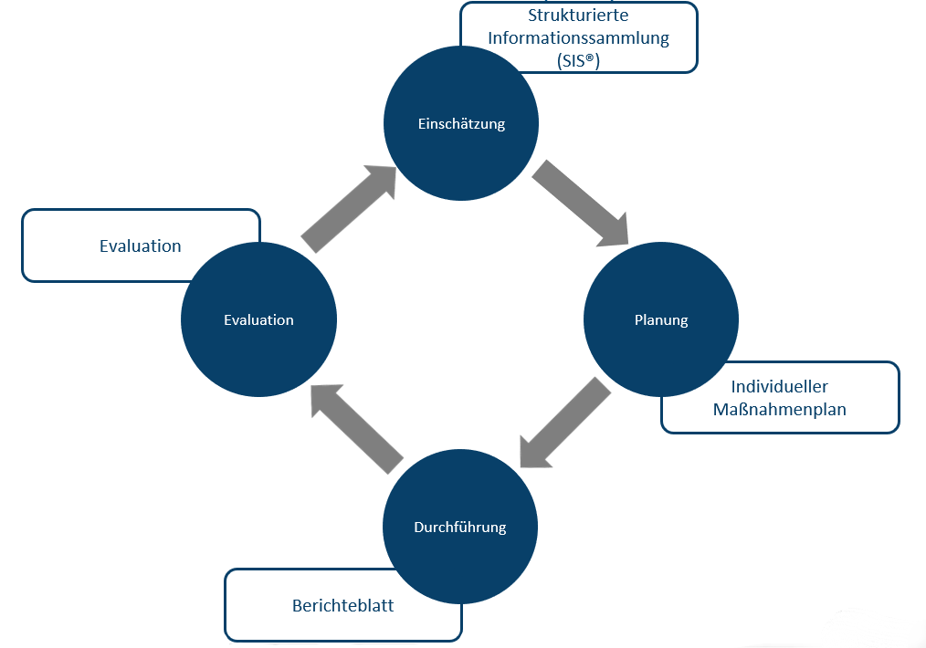
3. Umsetzungskonzept
Pflegeprozess gemäß Strukturmodell

Slide 18
3. Umsetzungskonzept
Kompetenzorientierte Personaleinsatzplanung aufbauend auf dem Pflegeprozess

Slide 19
3. Leitbild: Kompetenz- und bewoh-nendenorientierte Arbeitsorganisation (kubA)
KubA bezeichnet die kompetenz- und bewohnendenorientierte Arbeitsorganisation, in der pflegerische Aufgaben systematisch an den Kompetenzen der Mitarbeitenden sowie an den Bedarfen und Bedürfnissen der Bewohnenden ausgerichtet werden. Die KubA ist das Ziel der PeBeM-Umsetzung.
QubA stellt eine Vorstufe der KubA dar. Neben den Bedarfen und Bedürfnissen der Bewohnenden basiert die QubA auf den Qualifikationen der Mitarbeitenden. Sie dienst als Zwischenschritt auf dem Weg zu einer differenzierten Kompetenznutzung im Rahmen der KubA.

Slide 20
3. Umsetzungskonzept
Kompetenzorientierte Leistungserbringung
Zuordnung von Qualifikations-niveaus zu geplanten Maßnahmen
Qualifikations- und kompetenz-orientierte Arbeitsorganisation
unter Berücksichtigung von Bezugspflegekonzepten
Kann bei jeder Personalmenge und bei jedem Personalmix optimiert werden
„Mengenzuschläge“ erfordern Mehr-personalisierung
B. Erbringung der „richtigen“ Leistungen
C. „Richtige“ Erbringung der Leistungen
„Zeitzuschläge“ erfordern Mehrpersonalisierung

Slide 21
3. Umsetzungs-konzept

Slide 22
3. Umsetzungskonzept: Modellhafte Darstellung der Transformation vom IST zum SOLL

Slide 23
Agenda
Hintergrund
Projektziele und -design
Umsetzungskonzept
Projektdurchführung
Evaluationsergebnisse
Handreichung für den Rollout-Prozess
Algorithmus 2
Resümee

Slide 24
4. Projektdurchführung: Modelleinrichtungen
Bundesland | Trägerschaft | Platzanzahl | Anzahl Mitarbeitende*
Baden-Württemberg | Freigemeinnützig | 45 | 60
Bayern | Privat | 78 | 91
Berlin | Freigemeinnützig | 63 | 45
Hamburg | Freigemeinnützig | 113 | 180
Mecklenburg-Vorpommern | Öffentlich | 92 | 65
Niedersachsen | Privat | 79 | 90
Nordrhein-Westfalen | Freigemeinnützig | 82 | 100
Sachsen | Privat | 86 | 57
Sachsen-Anhalt | Freigemeinnützig | 30 | 30
Schleswig-Holstein | Freigemeinnützig | 70 | 70
* Die Anzahl der Mitarbeitenden wurde vor Befragungsbeginn von der Einrichtung geschätzt und kann ggf. von der tatsächlichen Anzahl an Mitarbeitenden zum Befragungszeitpunkt abweichen. Einbezogen wurden alle Mitarbeitende, die direkt in die Versorgung und Betreuung der Bewohnenden einbezogen sind.

Slide 25
4. Projektdurchführung
Strukturkomponente: Personalausstattung
Im Durchschnitt keine Mehrpersonalisierung bei Hilfs- und Fachkräften, sondern nur bei Assistenzkräften

Slide 26
4. Projektdurchführung
Strukturkomponente: Personalausstattung
Im Durchschnitt keine Mehrpersonalisierung bei Hilfs- und Fachkräften, sondern nur bei Assistenzkräften.
Realisierte Personalveränderung zum Zeitpunkt der t₁-Beschattung (im Vergleich zum Status quo ante)
 | Pflegehilfskräfte | Pflegeassistenz-kräfte | Pflegefachkräfte | Insgesamt
Sachsen | 12% | 130% | -22% | 11%
Sachsen-Anhalt | 16% | 186% | -25% | 10%
Hamburg | 13% | 74% | 3% | 16%
Schleswig-Holstein | -21% | 123% | 16% | 10%
Bayern | -17% | 139% | 3% | 14%
Baden-Württemberg | -33% | 84% | -9% | -13%
Berlin | -35% | nicht anwendbar | -14% | -1%
NRW | -16% | 422% | -3% | 17%
Niedersachsen | 84% | -17% | -23% | 12%
Insgesamt | 0% | 137% | -8% | 10%

Slide 27
4. Projektdurchführung
Strukturkomponente: Personalausstattung
Im Durchschnitt keine Mehrpersonalisierung bei Hilfs- und Fachkräften, sondern nur bei Assistenzkräften
Insgesamt Mehrpersonalisierung der Gesamteinrichtungen um 10% - bei großer Heterogenität
Beschränkung auf einen Fokuswohnbereich aufgrund der instabilen und zu geringen Personalausstattung
Realisiert zwischen t₀ und t₁: Erhöhung der Stellenumfänge im Fokuswohnbereich um ca. 20%

Slide 28
4. Projektdurchführung
Prozesskomponente: Personal- und Organisationsentwicklung
Konzeptvarianten:
QubA: Qualifikations- und bewohnendenorientierte Arbeitsorganisation
Kuba: Kompetenz- und bewohnendenorientierte Arbeitsorganisation
Bezugspflegekonzeption: Bezugspflegetandems bestehend aus einer Fachkraft und einer Assistenz- oder Hilfskraft, die einen großen Teil der Pflege übernimmt. Die Pflegeprozessverant-wortung -und steuerung obliegt dabei der Pflegefachkraft.

Slide 29
4. Projektdurchführung
Prozesskomponente: Personal- und Organisationsentwicklung
Praktische Umsetzung in den 10 Modelleinrichtungen zwischen 4. Quartal 2023 und 1. Quartal 2025
Sukzessive und zeitversetzte Durchführung, Anleitung und Begleitung durch das Projektteam
4 Bereiche, in denen Veränderungen angestrebt wurden:
Kompetenzmanagement
Bezugspflege
Arbeitsorganisation
Veränderungsbereitschaft und -fähigkeit

Slide 30
4. Projektdurchführung
Prozesskomponente: Personal- und Organisationsentwicklung
Kompetenzmanagement
Workshop Kompetenzerhebung
Workshop Personalentwicklungsgespräche
Bezugspflege
Fortbildung qualifikationsorientierter Pflegeprozess
Fortbildung zu Pflegeprozess- und Kommunikationsinstrumenten
Begleitung der Pflegenden auf dem Fokuswohnbereich
Online-Beratung der Bezugspflegetandems

Slide 31
4. Projektdurchführung
Prozesskomponente: Personal- und Organisationsentwicklung
Arbeitsorganisation
Schulung zur Analyse des Status quo
Schulung und Durchführung der IST-Analyse der Arbeitsabläufe
Workshop SOLL-Planung der Arbeitsorganisation
Workshop Dienstplanung
Vorbereitung und Begleitung der Pilotwochen
Begleitung der Nachhaltigkeitsphase
Reflexionsworkshop

Slide 32
4. Projektdurchführung
Prozesskomponente: Personal- und Organisationsentwicklung
Veränderungsbereitschaft und –fähigkeit
Workshop Grundlagen des Change-Management
Workshop Organisationseinheiten

Slide 33
Agenda
Hintergrund
Projektziele und -design
Umsetzungskonzept
Projektdurchführung
Evaluationsergebnisse
Handreichung für den Rollout-Prozess
Algorithmus 2
Resümee

Slide 34
5. Ergebnisse der formativen Evaluation
Die formative Evaluation bezeichnet den Interventionsbegleitender Prozess zur fortlaufenden Überprüfung und Anpassung der Interventionsinhalte
Im Ergebnis resultierten hieraus
einrichtungsindividuelle Anpassungen
Anpassungen auf der Konzeptebene
Anpassungen bei den Bildungsangeboten und
Anpassungen des Konzepts für die Anwendung außerhalb des Modellprojekts.

Slide 35
5. Ergebnisse der formativen Evaluation
Einrichtungsindividuelle Ergebnisse und Anpassungen
Fehlende niedrigschwellige Qualifizierung zur QN 3
Abweichender Qualifikationsmix im Dienst
Veränderungsbereitschaft und -fähigkeit der Leitungen
Erwartungen und Widerstände gegenüber der KubA

Slide 36
5. Ergebnisse der formativen Evaluation
Anpassungen auf Konzeptebene
Überarbeitung der Instrumente des Kompetenzmanagements
Andere SOLL-QN der Interventionen Ausscheidungsmanagement und Trinkmanagement
Schaffung von Kompetenzprofilen für nicht-pflegerische Berufe
Reduktion des notwendigen Stundenumfang für das QN 2
Einbindung der QN 2 in Bezugspflegetandems in einfachen Pflegesituationen

Slide 37
5. Ergebnisse der formativen Evaluation
Anpassungen bei Bildungsangeboten
Anpassungen bei den Bildungsformaten
Erweiterung der Zielgruppe(n)
Zusätzliche Bildungsangebote
Erweiterte Schulungen zur Komplexität der Pflegesituation
Ernährungs- und Trinkmanagement für QN 1
Medikamentengabe für QN 3

Slide 38
5. Ergebnisse der formativen Evaluation
Anpassungen für die Anwendung außerhalb des Projekts
Zur Berücksichtigung der Heterogenität der Einrichtungen individualisierbares Konzept als Baukastensystem.
Vereinfachte Methode zur validen Selbstanwendung bei der Feststellung der Komplexität einer Pflegesituation erforderlich
Notwendigkeit digitaler Unterstützung in Verwaltungssystemen
Verantwortlichkeiten für Change-Prozess und Regelbetrieb

Slide 39









5. Ergebnisse der summativen Evaluation
Qualität der pflegerischen Versorgung
Befragung / Einschätzung der Bewohnenden
Befragung der Mitarbeitenden
Befragung der Schatten
Analyse der Daten der gesetzlichen Qualitätssicherung
Keine Veränderungen.

Slide 40




5. Ergebnisse der summativen Evaluation
Bewohnendenbefragung
ASCOT-LL SCT4 (subjektive Lebensqualität anhand von 8 Fragen)
EQ-5D, der Gesundheitszustand erhebt
Zusätzliche Fragen zu Aspekten, die durch Intervention verändert werden könnten (z.B. Tagesablauf, Verlässlichkeit, Zeit für Bewohnende) und Fragen zur direkten Veränderungsmessung
QUALIDEM I und II (Einschätzung der Lebensqualität durch Pflegekräfte)
Einwilligung der (gesetzlichen) Betreuung notwendig
seit weniger als 4 Wochen in der Einrichtung wohnen
sich in der Sterbephase befinden
so schwer erkrankt sind, dass QUALIDEM nicht sinnvoll eingesetzt werden kann (z. B. Wachkoma)

Slide 41
5. Ergebnisse der summativen Evaluation
Hohe Rücklaufquoten zu beiden Zeitpunkten
 | Rücklaufquote Befragung und Einschätzung gesamt (auswertbare Bögen/Bettenzahl) | Anzahl auswertbarer Bögen
 |  | Befragung | Einschätzung
IE t₀ | 83,7 % (541/646) | 255 | 286
IE t₁ | 83,1 % (549/661) | 254 | 295
KE t₀ | 59,3 % (461/777) | 265 | 196
KE t₁ | 50,1 % (388/775) | 189 | 199
Notes:
Reisberg-Skala

Slide 42
5. Ergebnisse der summativen Evaluation
Qualität der Pflege hat sich verbessert
ASCOT-Fragebogen (Vergleich t₀ und t₁):
„Aktivität und Beschäftigung“ hat sich im Fokuswohnbereich signifikant verbessert (n=103 bzw.102)
In den Kontrolleinrichtungen wurden drei Fragen zu t₁ signifikant schlechter eingeschätzt (n gesamt=265 bzw.189).
Keine weiteren signifikanten Veränderungen zwischen t₀ und t₁ oder Unterschiede zwischen Interventionseinrichtungen und Kontrolleinrichtungen bezogen auf den ASCOT-Fragebogen
Notes:
Kontrolleinrichtungen signifikant schlechter:
- Körperpflege und körperliches Wohlbefinden (p = 0,022),
- Sozialleben (p = 0,025),
- Einfluss der Pflegekraft auf das Selbstwertgefühl (p = 0,036).

Slide 43
5. Ergebnisse der summativen Evaluation
Qualität der Pflege hat sich verbessert
Einschätzung mit QUALIDEM I (leichte bis schwere Demenz):
signifikante Verbesserungen im Fokuswohnbereich (t₀: n=44, t₁: n=102)
Gesamtscore
Subskala: Pflegebeziehung
Subskala: Unruhiges, angespanntes Verhalten
Subskala: Sich zuhause fühlen
Einschätzung mit QUALIDEM II (sehr schwere Demenz): Keine signifikanten Veränderungen (FWB t₀: n=13, t₁: n=20)

Slide 44
5. Ergebnisse der summativen Evaluation
Qualität der Pflege hat sich verbessert
Direkte Veränderungsmessung (rückblickender Vergleich) bei Bewohnenden, die schon länger als 12 Monate in der Einrichtung leben
Unterschied zwischen Fokuswohnbereichen (n=61) und Kontrolleinrichtungen (n=108) ist signifikant für:
Die Pflegekräfte haben Zeit für mich ...
Die Berücksichtigung meiner Wünsche ist nun…
Insgesamt finde ich das Wohnen und Leben in dieser Einrichtung im Vergleich zu früher (vor 12 Monaten) nun …
Unterschied zwischen Fokus- und Nicht-Fokuswohnbereichen (n=91) ist signifikant für:
Die Pflegekräfte haben Zeit für mich ...
Mein Kontakt zu einer Pflegekraft, der ich vertraue, ist nun …
Die Berücksichtigung meiner Wünsche ist nun …

Slide 45

5. Ergebnisse der summativen Evaluation
Mitarbeitendenzufriedenheit
allgemeine Arbeitszufriedenheit sowie Identifikation mit der Einrichtung mit 2 Subskalen des Employee Experience Questionnaire (EXQ)
psychische Arbeitsbelastungen mit drei Subskalen des „StressBarometers“ – Anpassungen auf den Projektkontext
Projektspezifische Fragen
angestellte Mitarbeitende der IE und KE, die direkt mit der Pflege und Betreuung der Bewohnenden befasst sind
Mitarbeitende, die schon Start der Befragung in der Einrichtung gearbeitet haben

Slide 46
5. Ergebnisse der summativen Evaluation
Rücklaufquoten zu beiden Zeitpunkten
 | Teilnehmende |  | Mitarbeitende |  | Teilnahmerate
 | t₀ | t₁ | t₀ | t₁ | t₀ | t₁
Interventions-einrichtungen | 278 | 234 | 723 | 625 | 38,5 % | 37,4 %
Kontroll-einrichtungen | 193 | 154 | 668 | 665 | 28,9 % | 23,2 %
gesamt | 471 | 388 | 1.391 | 1.290 | 33,9 % | 30,1 %

Slide 47
5. Ergebnisse der summativen Evaluation
Arbeitszufriedenheit hat sich verbessert
EXQ
Der Score zur Arbeitszufriedenheit und zum organisationalen Commitment haben sich im Fokuswohnbereich zwar verbessert, aber nicht signifikant.
StressBarometer
Signifikante Verbesserungen im Fokuswohnbereich (Vergleich t₀ und t₁):
- Überstunden und Einspringen
Zeitdruck
Unterstützung durch Kolleginnen und Kollegen
Konflikte zwischen Kolleginnen und Kollegen
QN der Mitarbeitenden hat keinen Einfluss auf die Ergebnisse

Slide 48
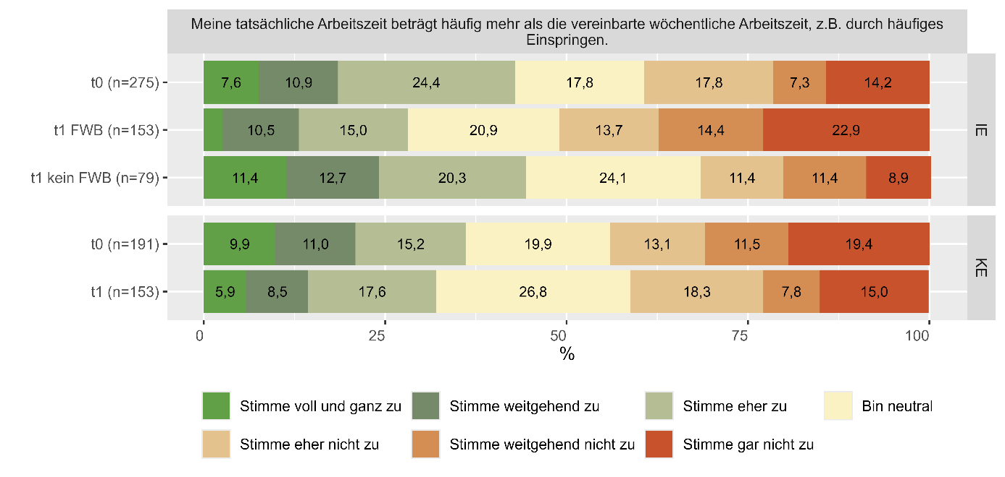
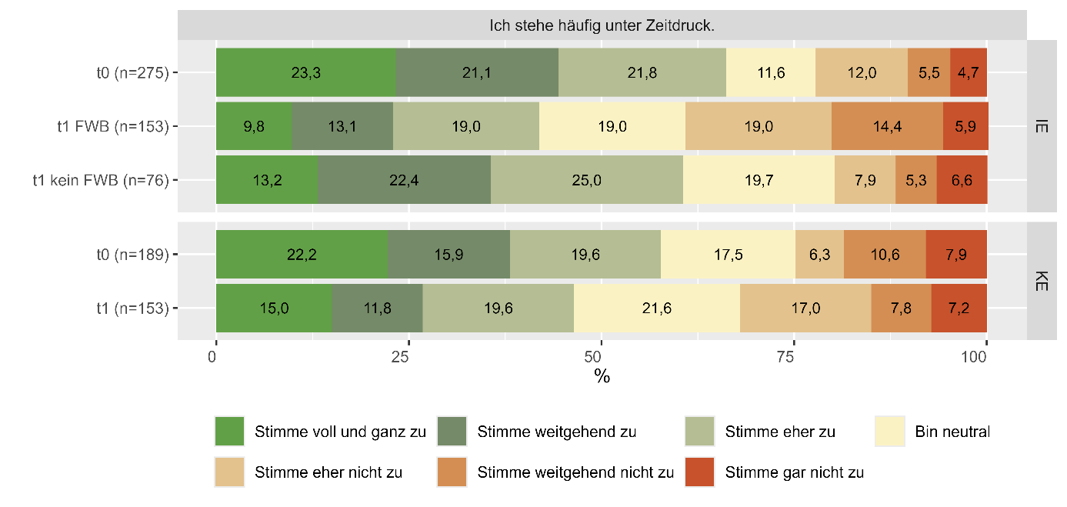
5. Ergebnisse der summativen Evaluation
Arbeitszufriedenheit hat sich verbessert
Meine tatsächliche Arbeitszeit beträgt häufig mehr als die vereinbarte Arbeitszeit z. B. durch häufiges Einspringen.
Ich stehe häufig unter Zeitdruck.

Slide 49
5. Ergebnisse der summativen Evaluation
Arbeitszufriedenheit hat sich verbessert
Direkte Veränderungsmessung Fokuswohnbereich signifikant besser als Nicht-Fokuswohnbereich (Unterschied zu t₁):
Die Abstimmung im Team hat sich…
Die Arbeitsbedingungen (z.B. Zeit für Pausen, rückenschonendes Arbeiten) haben sich…
Die Arbeitszufriedenheit im gesamten Team hat sich…
Die Qualität der Versorgung der Bewohnenden hat sich…
Die Sicherheit in meinen Tätigkeiten hat sich…
Die Zusammenarbeit im Team hat sich…
In den letzten Monaten haben sich die Arbeitsabläufe…
Meine Arbeitszufriedenheit hat sich insgesamt…
QN der Mitarbeitenden hat keinen Einfluss auf die Ergebnisse

Slide 50


5. Ergebnisse der summativen Evaluation
Schattenbefragung
Selbstentwickeltes Instrument mit dem Fokus auf:
Kommunikation und Zusammenarbeit
Umgang mit den Bewohnenden
Betreuungsqualität
Organisation des Wohnbereichs
Nur in den Interventionseinrichtungen
Direkt im Anschluss an die abgeschlossene Beschattung eines Wohnbereichs

Slide 51
5. Ergebnisse der summativen Evaluation
Qualität der Pflege hat sich verbessert – Perspektive der Schatten (n=103 bzw. 105)
Übersicht über das von Schatten beobachtete Geschehen
Kommunikation | Verbesserungen, aber nicht signifikant.
Umgang mit Bewohnenden | Verbesserungen, aber nicht signifikant.
Betreuungsqualität | Signifikant häufiger zugestimmt, dass… Mitarbeitende genug Zeit für Bewohnende hatten.
Organisation Wohnbereich | Signifikant häufiger nicht zugestimmt, dass… Mitarbeitende zu viel Zeit für bewohnerferne Aufgaben erledigen. Mitarbeitende häufig unter Zeitdruck stehen. Mitarbeitende für zu viele Bewohnende zuständig sind.

Slide 52
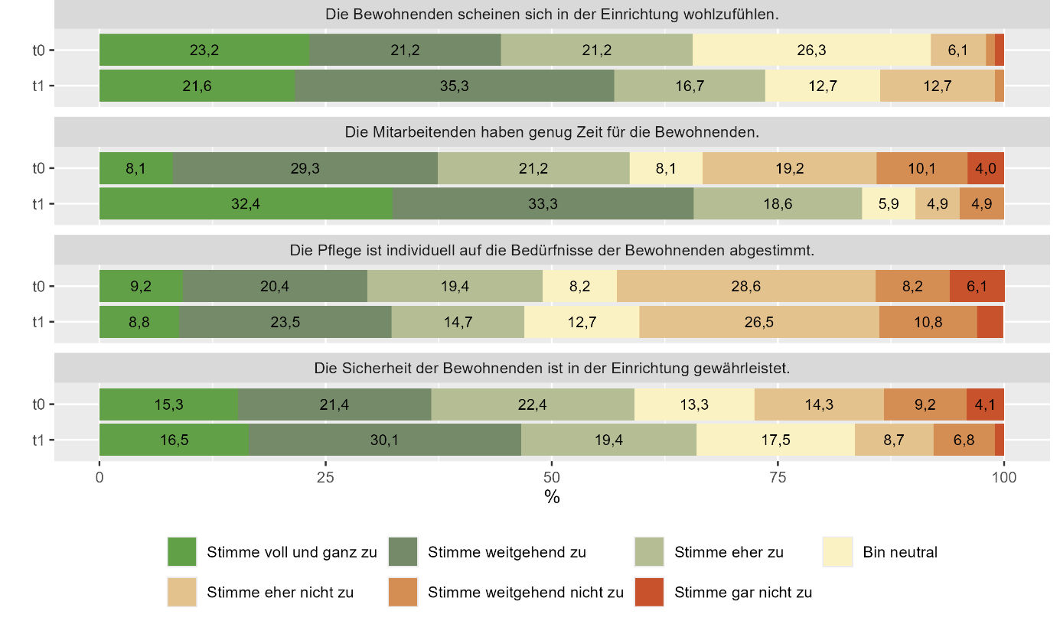
5. Ergebnisse der summativen Evaluation
Qualität der Pflege hat sich verbessert – Perspektive der Schatten (n=103 bzw. 105)
Die Bewohnenden scheinen sich in der Einrichtung wohlzufühlen.
Die Mitarbeitenden haben genug Zeit für die Bewohnenden.
Die Pflege ist individuell auf die Bedürfnisse der Bewohnenden abgestimmt.
Die Sicherheit der Bewohnenden ist in der Einrichtung gewährleistet.

Slide 53
5. Ergebnisse der summativen Evaluation
Methodische Einordnung der Ergebnisse
Ursprünglich sollten die gesamten Interventionseinrichtungen umgestellt werden, konnte aber nur auf einzelnen Wohnbereichen erfolgen
→ Auswirkungen auf die Fallzahl
Umsetzung der geänderten Arbeitsorganisation nicht überall gleich
In den Kontrolleinrichtungen hat sich auch einiges getan, trotzdem konnten Effekte der Fokuswohnbereiche nicht auch in den Kontrolleinrichtungen nachgewiesen werden
→ Effekte könnten unterschätzt worden sein

Slide 54
5. Ergebnisse der summativen Evaluation
Pflegegradverteilung in den Interventionseinrichtungen

Slide 55
5. Ergebnisse der summativen Evaluation
Qualifikationsniveaus der beschatteten Pflegekräfte
 | Erhebungszeitpunkt
Qualifikationsniveau (QN) | t₀ | t₁ | Delta
Ohne | 4 | 1 | -3
QN 1 | 30 | 3 | -27
QN 2 | 27 | 37 | +10
QN 3 | 16 | 42 | +26
QN 3, Ausbildungsjahr 1 | 1 | 1 | 0
QN 4 | 41 | 54 | +13
QN 4 Ausbildungsjahr 1 | 1 | 1 | 0
QN 4 Ausbildungsjahr 2 | 1 | 0 | -1
QN 4 Ausbildungsjahr 3 | 3 | 4 | +1
QN 5 Fach | 7 | 10 | +3
QN 5 Leitung | 6 | 5 | -2
QN 6 | 0 | 1 | +1
Gesamt | 137 | 158 | +19

Slide 56
5. Ergebnisse der summativen Evaluation
IST-Zeitmengen pro Person und Tag (in Minuten)
 | PeBeM1 | PeBeM3 t₀ | PeBeM3 t₁
Pflegegrad 1 | 56 | 61,7 | 66,3
Pflegegrad 2 | 66 | 73,4 | 77,5
Pflegegrad 3 | 86 | 92,4 | 104,1
Pflegegrad 4 | 115 | 120,9 | 131,7
Pflegegrad 5 | 146 | 154,7 | 187,2
gewichteter Mittelwert | 99 | 107,4 | 120,6
Bei den Bewohnenden kommt mehr Pflegezeit an.

Slide 57
5. Ergebnisse der summativen Evaluation
Ressourceneinsatz und Steigerung der IST-Zeitmenge
Zwischen t₀ und t₁ hat sich der Personaleinsatz um 29,7% erhöht.
Allerdings hat sich auch die Pflegegradstruktur erhöht. Bedarfsstandardisiert ist die Personal- menge daher um 22,9% gestiegen.
Diese Personalmengensteigerung ist ganz überwiegend in eine erhöhte IST-Zeitmenge geflossen.
Ein kleiner Teil der zusätzlichen Zeit wurde für verlängerte Pausen genutzt.

Slide 58
t₀
5. Ergebnisse der summativen Evaluation
Soll-Zeitmengen pro Person und Tag (in Minuten)
t₁
Soll-Zeitmengen nahezu unverändert.
Deltas nehmen um 25% ab → Verbesserung der Pflegequalität

Slide 59
5. Ergebnisse der summativen Evaluation
QN-Passung im Mengen- und Zeitmengenanteil
 | unterqualifiziert |  | qualifikations-passend |  | überqualifiziert
 | t₀ | t₁ | t₀ | t₁ | t₀ | t₁
Menge | 28,2 % | 13,8 % | 32,9 % | 38,6 % | 38,8 % | 47,5 %
Zeitmenge | 29,7 % | 12,8 % | 38,2 % | 40,3 % | 32,1 % | 46,9 %
Anteil der qualifikationspassend erbrachten Interventionen ist erhöht.

Slide 60
5. Ergebnisse der summativen Evaluation
Qualifikationspassung im Mengen- und Zeitmengenanteil
 | unterqualifiziert |  | qualifikations-passend |  | überqualifiziert
 | t₀ | t₁ | t₀ | t₁ | t₀ | t₁
Menge | 28,2 % | 13,8 % | 32,9 % | 38,6 % | 38,8 % | 47,5 %
Zeitmenge | 29,7 % | 12,8 % | 38,2 % | 40,3 % | 32,1 % | 46,9 %
Anteil der qualifikationspassend erbrachten Interventionen ist erhöht.
Anteil der unterqualifiziert erbrachten Interventionen konnte halbiert werden.

Slide 61
5. Ergebnisse der summativen Evaluation
Bewertung aller Teilschritte und Anforderungen
n = 290.433
n = 325.378
Geringerer Anteil negativer Bewertungen
Höherer Anteil positiver Bewertung
Notes:
Wird das Verhältnis ausschließlich auf Grundlage der aktiv bewerteten Teilschritte (grün und rot) betrachtet wird, so zeigt sich sogar ein Anstieg der fachgerecht durchgeführten Teilschritte und Anforderungen von 82 % auf 86 %.
Gleichzeitig sinkt der Anteil der nicht (vollständig) fachgerecht ausgeführten Teilschritte von 18 % auf 14 %.

Slide 62
5. Ergebnisse der summativen Evaluation
Bewertung des Teilschritts Händedesinfektion
n = 3.024
n = 4.919
Deutlich häufigere positive Bewertungen

Slide 63
5. Ergebnisse der summativen Evaluation
Bewertung der Anforderung Rückenschonend arbeiten
n = 14.000
n = 13.775
Häufigere positive Bewertungen

Slide 64
Agenda
Hintergrund
Projektziele und -design
Umsetzungskonzept
Projektdurchführung
Evaluationsergebnisse
Handreichung für den Rollout-Prozess
Algorithmus 2
Resümee

Slide 65
6. Umsetzungskonzept: Prozessmodell zur Implementation einer KubA

Slide 66
6. Umsetzungskonzept: Implementation über den Umsetzungspfad „Direkt zur KubA“

Slide 67
6. Umsetzungskonzept: Implementation über den Umsetzungspfad „Über die QubA zur KubA“

Slide 68
Agenda
Hintergrund
Projektziele und -design
Umsetzungskonzept
Projektdurchführung
Evaluationsergebnisse
Handreichung für den Rollout-Prozess
Algorithmus 2
Resümee

Slide 69
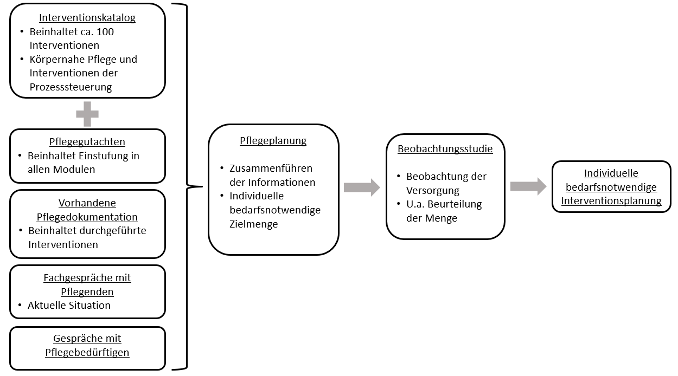
7. Algorithmus 2

Slide 70
7. Algorithmus 2.0
Stellenschlüssel in VZÄ pro pflegebedürftiger Person nach Pflegegrad (Algorithmus 2.0)
Pflegekräfte in VZÄ pro pflegebedürftige Person gemäß Algorithmus 2.0

Slide 71
7. Algorithmus 2.1
Komplexitätsabstufung der Pflegesituation operationalisiert durch die Pflegegrade (Alg. 2.1)
Anzahl der Vollzeitäquivalente in einer 100-Bewohnenden-Einrichtung mit bundesdurch-schnittlicher Pflegegradver-teilung gemäß Pflegestatistik 2023 nach Algorithmus 2.0 und 2.1
Insgesamt: jeweils 59,6 VZÄ

Slide 72
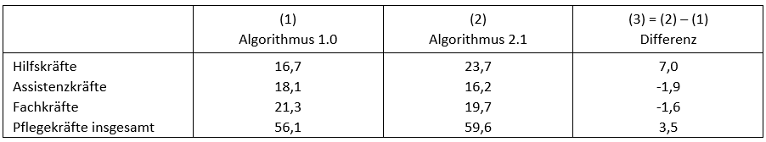
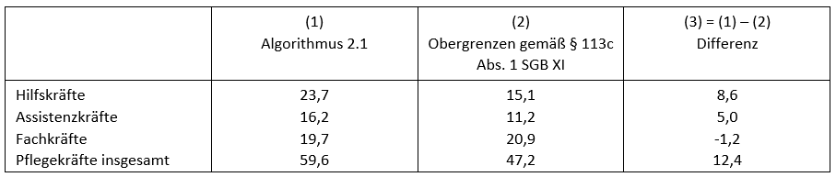
7. Einordnung der Ergebnisse der Neukalibrierung
Pflegekräfte in VZÄ für eine Einrichtung mit 100 Pflegebedürftigen und bundes-durchschnittlicher Pflegegradverteilung gemäß Pflegestatistik 2023
Pflegekräfte in VZÄ für eine Einrichtung mit 100 Pflegebedürftigen und bundes-durchschnittlicher Pflegegradverteilung gemäß Pflegestatistik 2023

Slide 73
7. Algorithmus 2.1 - H
Pflegekräfte verwenden einige Zeit für die Interventionen „Hauswirtschaftliche Unter-stützung“, „Ernährungsmanagement: Vorbereitung“, „Trinkmanagement: Vorbereitung“.
Werden diese Tätigkeiten auf Hauswirtschaftskräfte übertragen, reduziert sich der Pflegepersonalbedarf für Hilfskräfte im Algorithmus 2.1 - H.
Anzahl der Vollzeitäquivalente in einer 100-Bewohnenden-Einrichtung mit bundesdurch-schnittlicher Pflegegradver-teilung gemäß Pflegestatistik 2023 nach verschiedenen Algorithmen
Der Pflegepersonalbedarf liegt dann unterhalb des Algorithmus 1.0
Insgesamt ohne hauswirtschaftliche Tätigkeiten: 52,0 VZÄ

Slide 74
8. Resümee
Während der Entwicklung des Konzepts wurde die ursprüngliche QubA zu einer KubA weiterentwickelt.
Die Umsetzung verband
eine weiterentwickelte Bezugspflege,
ein umfassendes Kompetenzmanagement und
eine qualifikations- und kompetenzorientierte Arbeitsorganisation des Pflegeprozesses.
Die Mehrpersonalisierung in den Einrichtungen war herausfordernd, konnte aber letztlich für je einen Fokus-Wohnbereich realisiert werden.

Slide 75
8. Resümee
Die Evaluation weist positive Effekte nach.
Die Intervention erhöht…
die Pflegequalität und die Zufriedenheit mit der pflegerischen Versorgung,
die Mitarbeitendenzufriedenheit und
die Effizienz des Personaleinsatzes.
Fehlende digitale Unterstützung und die begrenzte Zeit zur Festigung der KubA limitieren die nachweisbare Effektstärke.
Die vorgestellten Ergebnisse können daher als Untergrenze der möglichen positiven Effekte eingeordnet werden.

Slide 76
8. Resümee
Die KubA ist nicht an den Einsatz von Mehrpersonal gebunden, sondern kann mit jeder Personalmenge und mit jedem Pflegepersonalmix umgesetzt werden.
Die KubA kann besser eingesetzt werden, wenn mehr Personal unterschiedlicher Qualifikationen im Dienst ist.
Die KubA zielt nicht auf eine 100%ige Qualifikationspassung, sondern auf eine prozesshafte Erhöhung.
Der Grad der Qualifikationspassung ist nicht sanktionsbewährt.
Die KubA benötigt keine dauerhafte Ausweitung von Nachweisen. Diese können allerdings initial zur Selbstanalyse genutzt werden.

Slide 77
Vielen Dank für Ihre Aufmerksamkeit.

